Slide 1
Гофрированные яблоки и груши
Презентацию подготовили
Асаул В.Б., Сотниченко С.В., Мельникова А.А
учителя МБОУ г. Астрахани
«Лицей № 2 им. В.В. Разуваева»

Slide 2
Груша

Slide 3
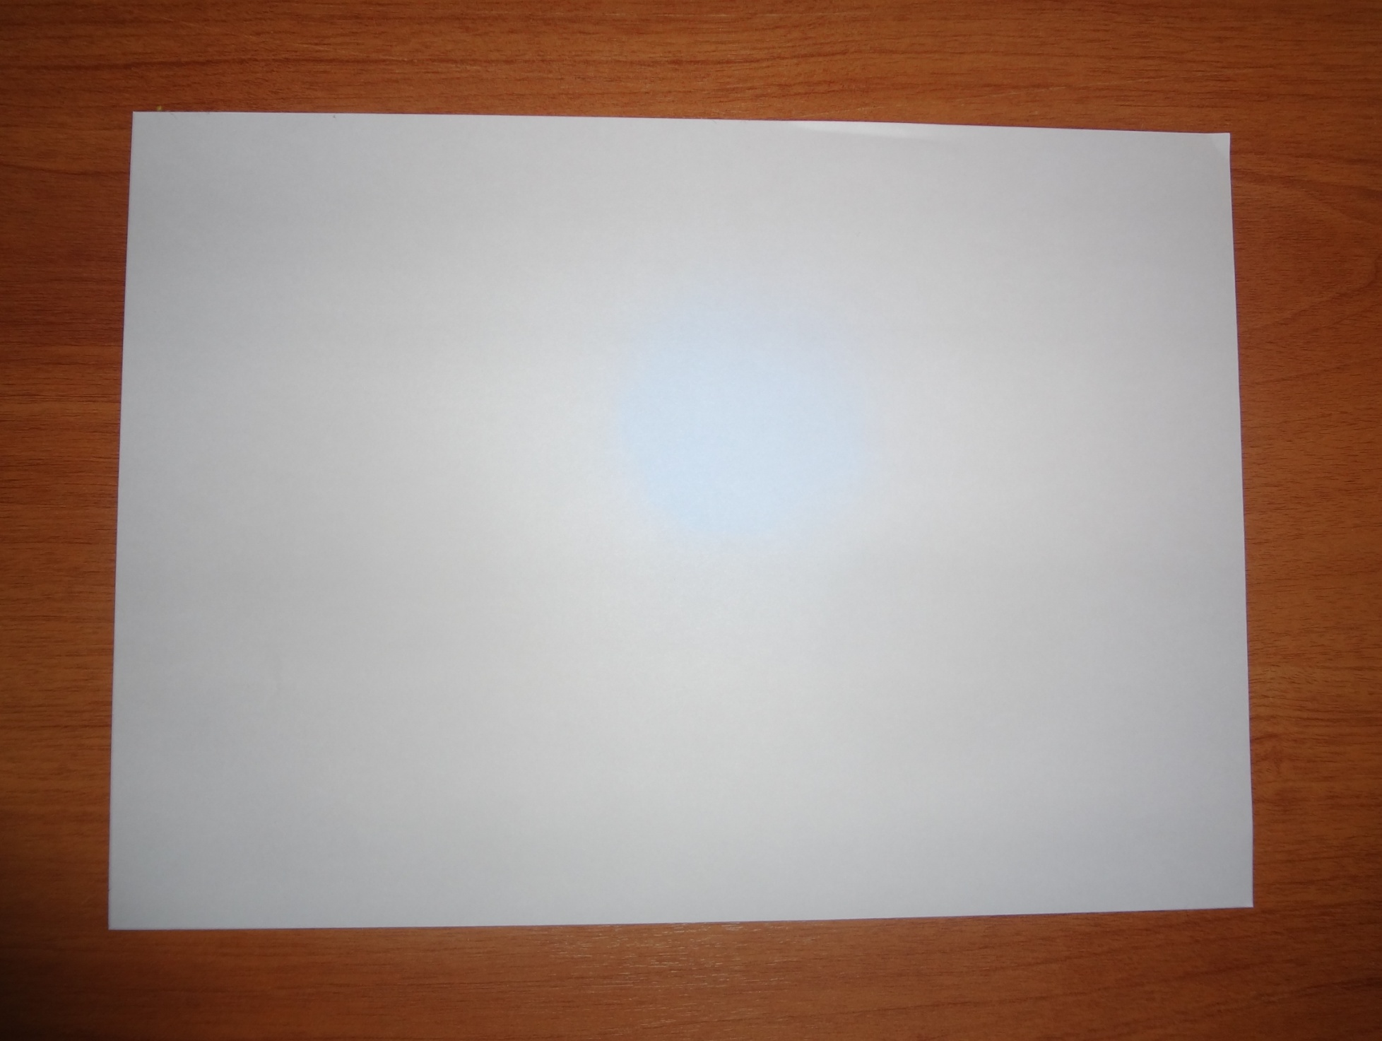

Slide 4
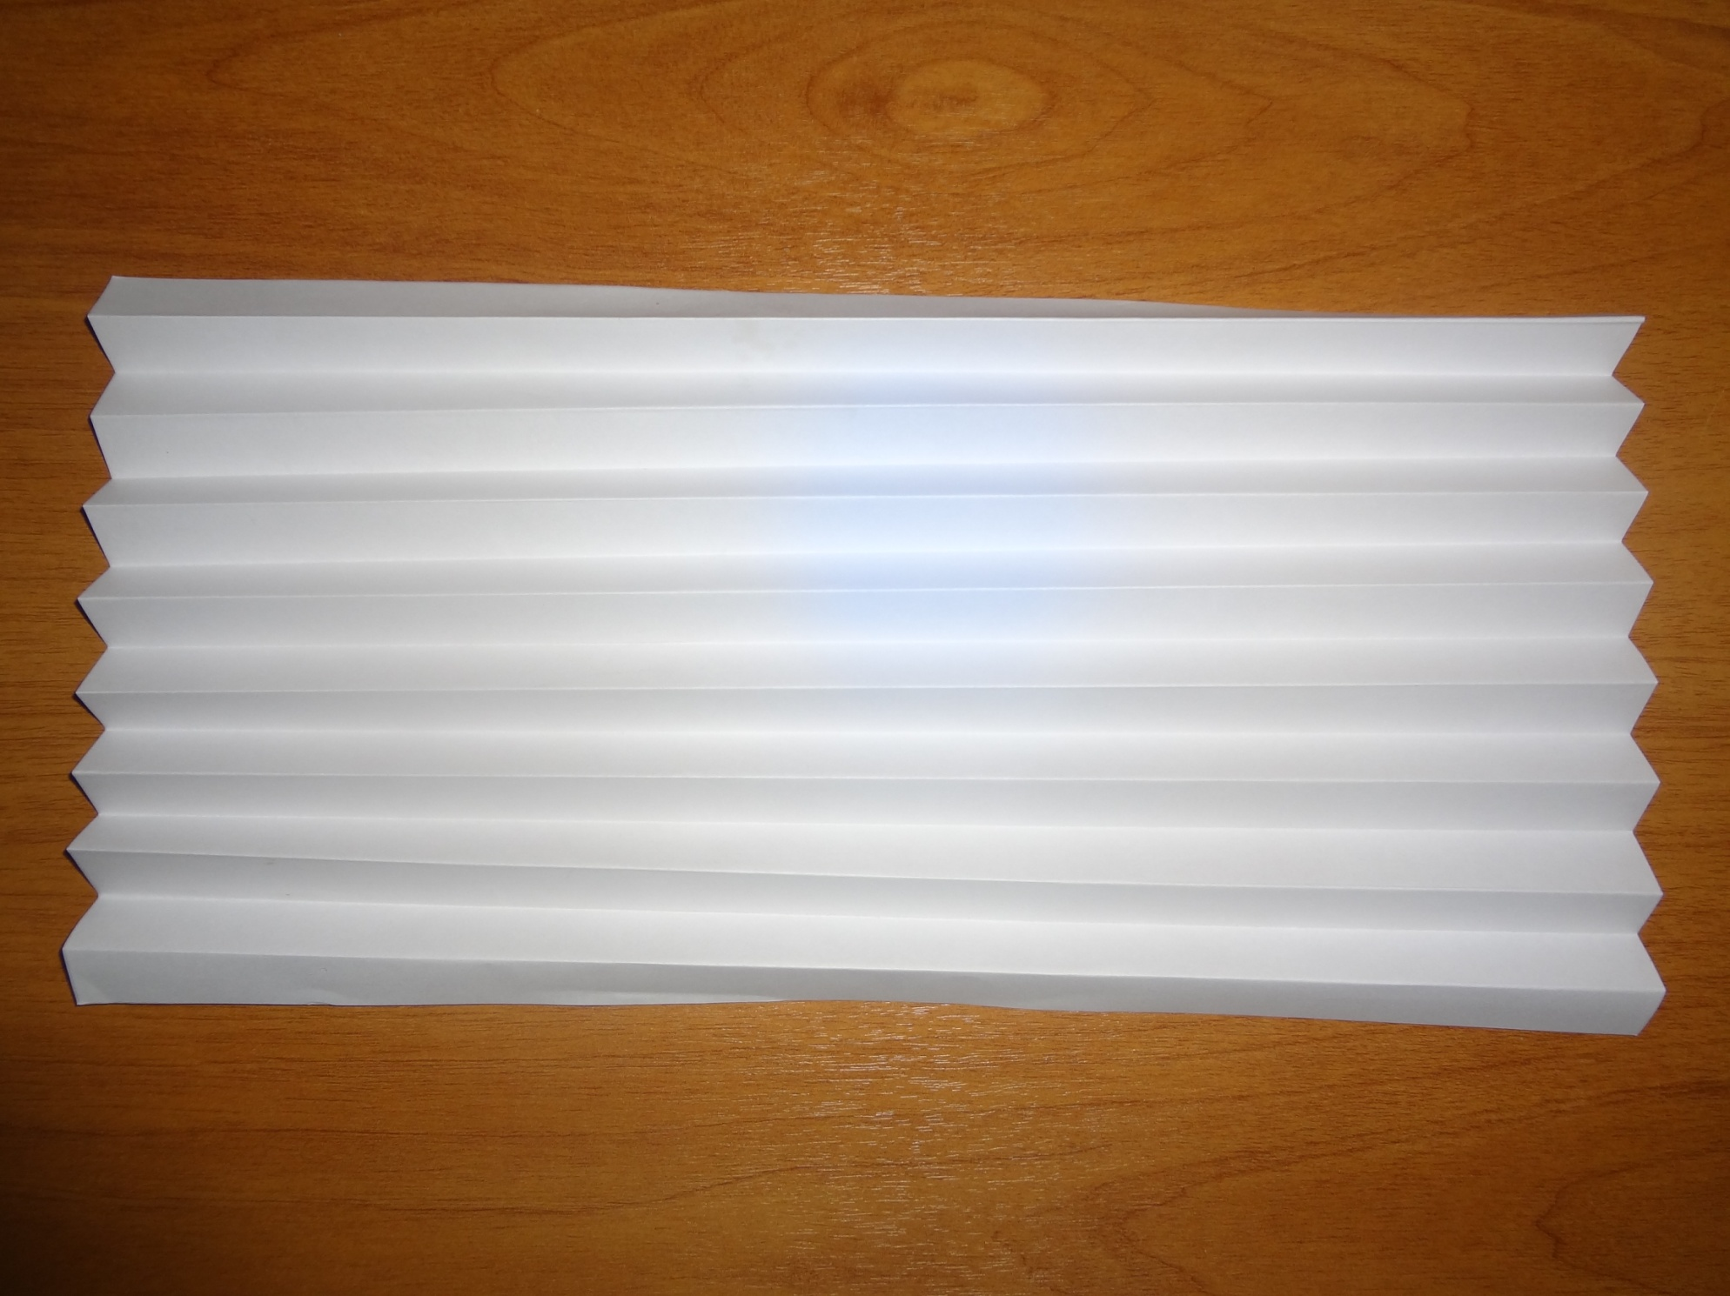

Slide 5
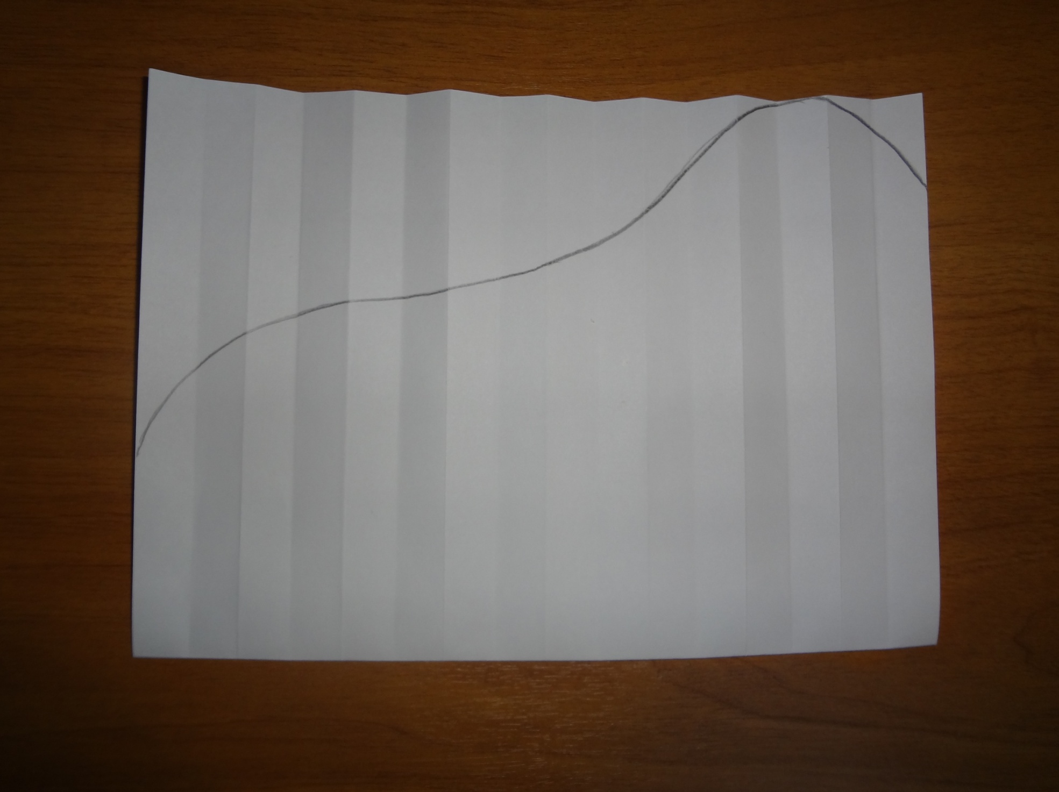

Slide 6
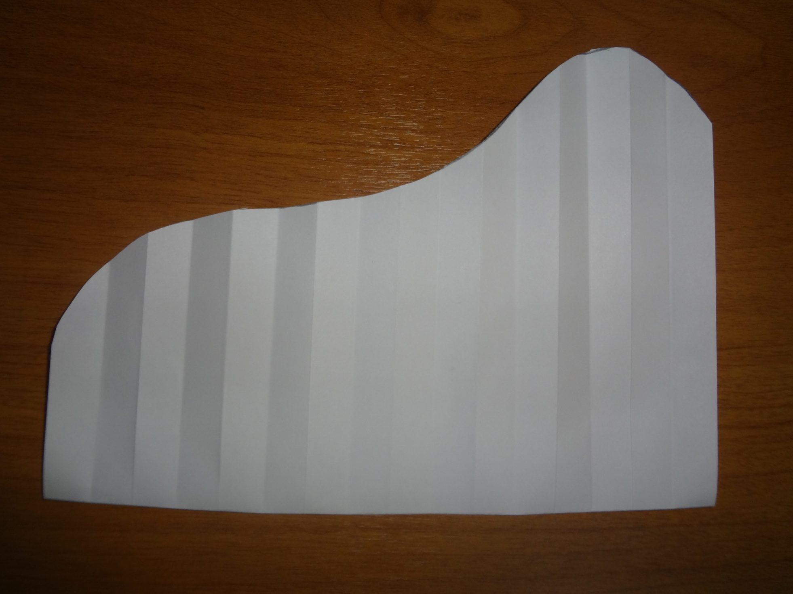

Slide 7
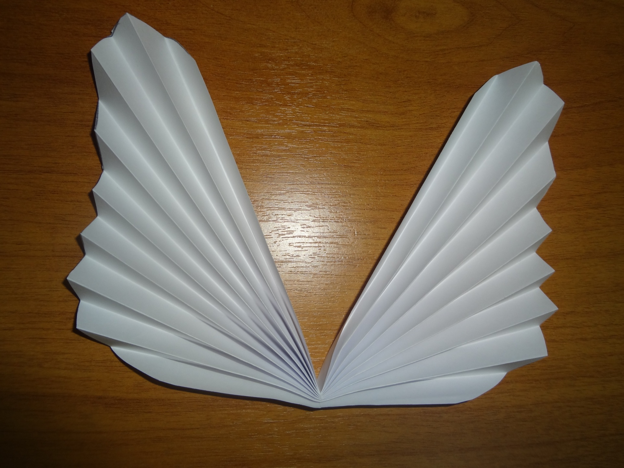

Slide 8
Черенок

Slide 9
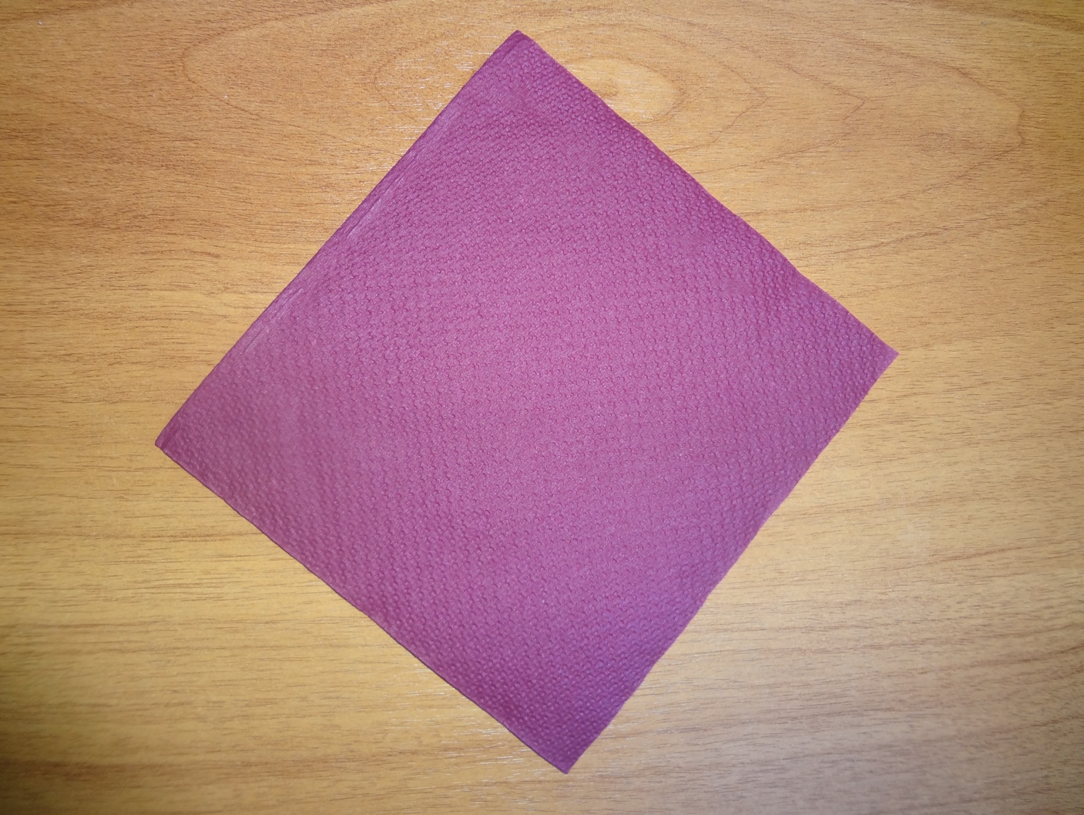

Slide 10
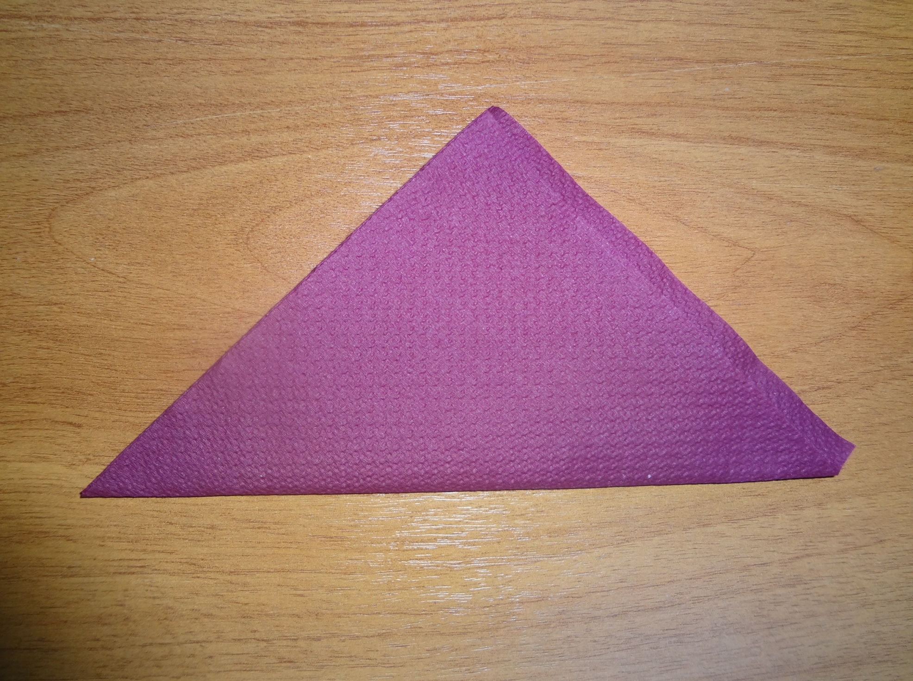

Slide 11
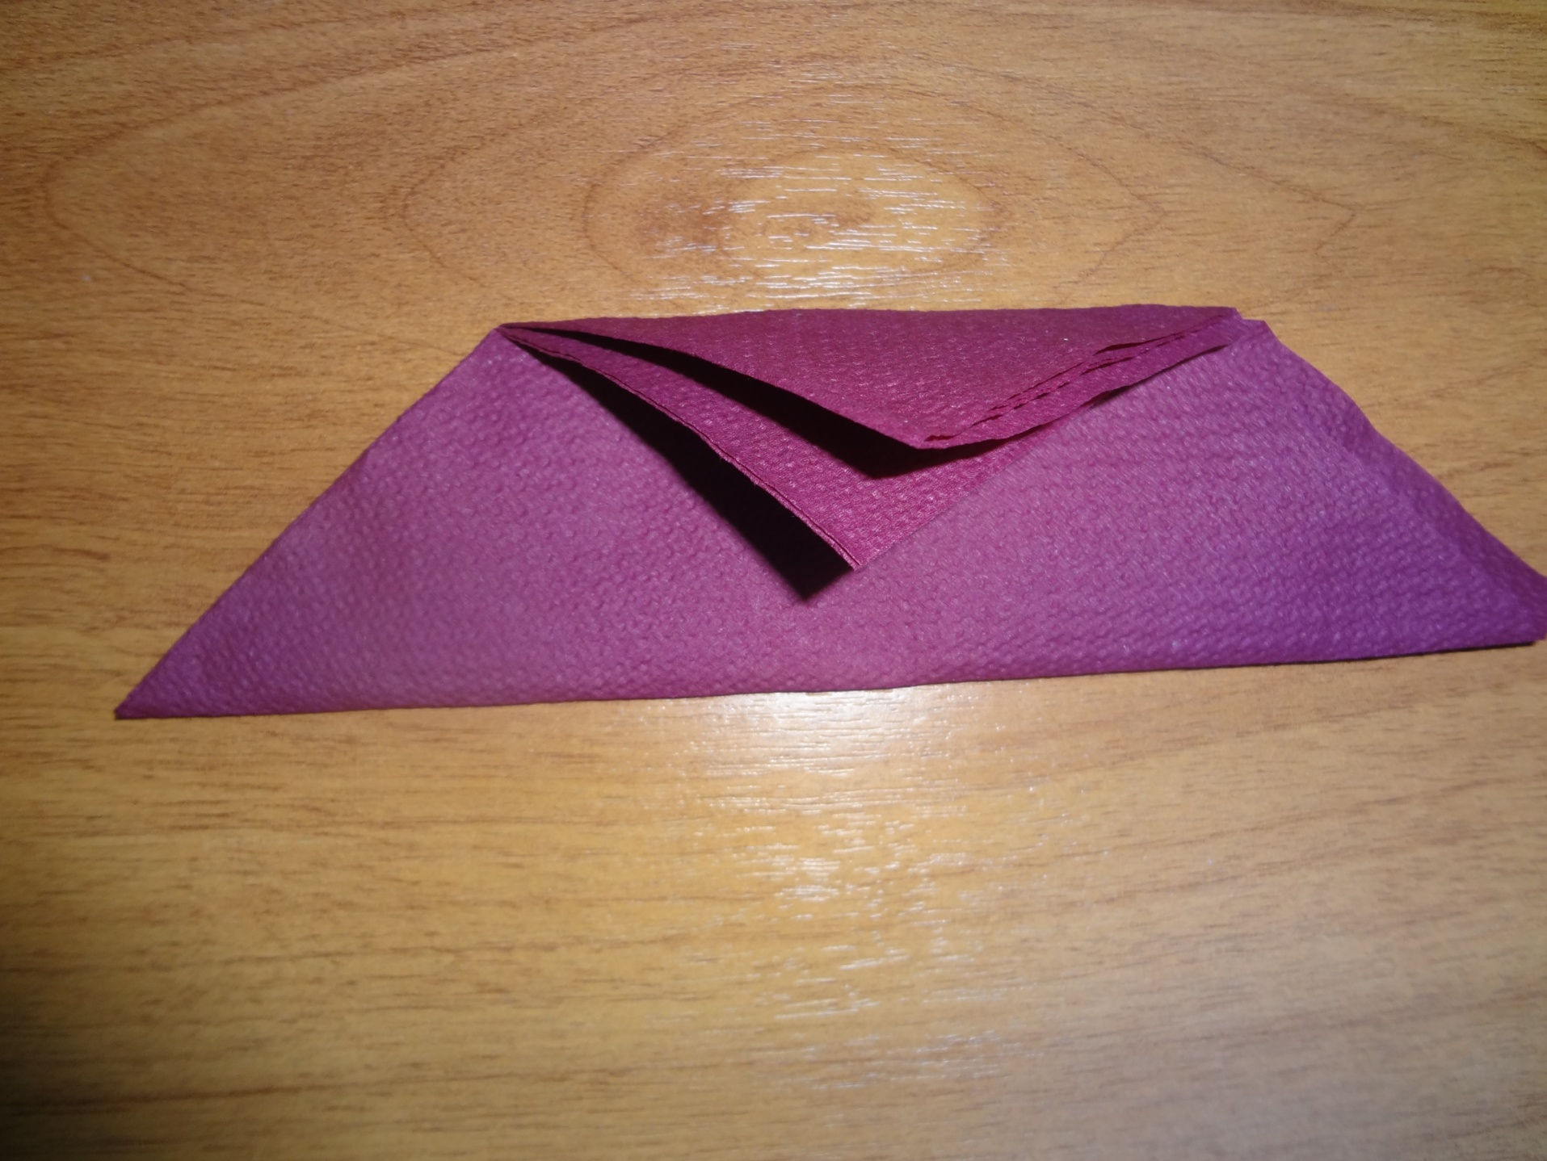

Slide 12
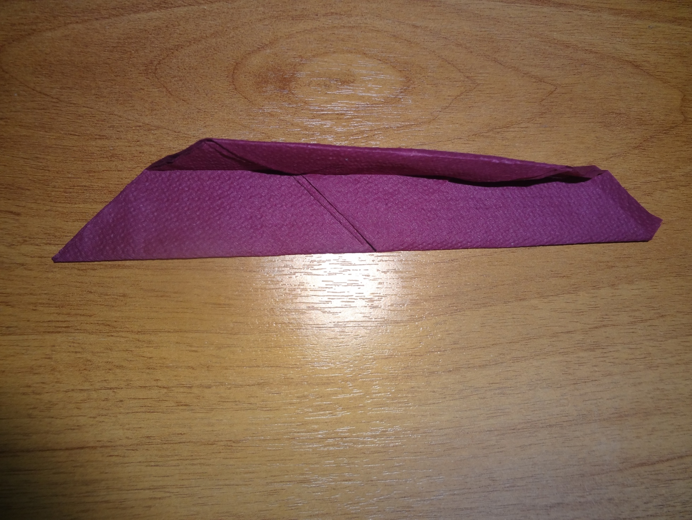

Slide 13
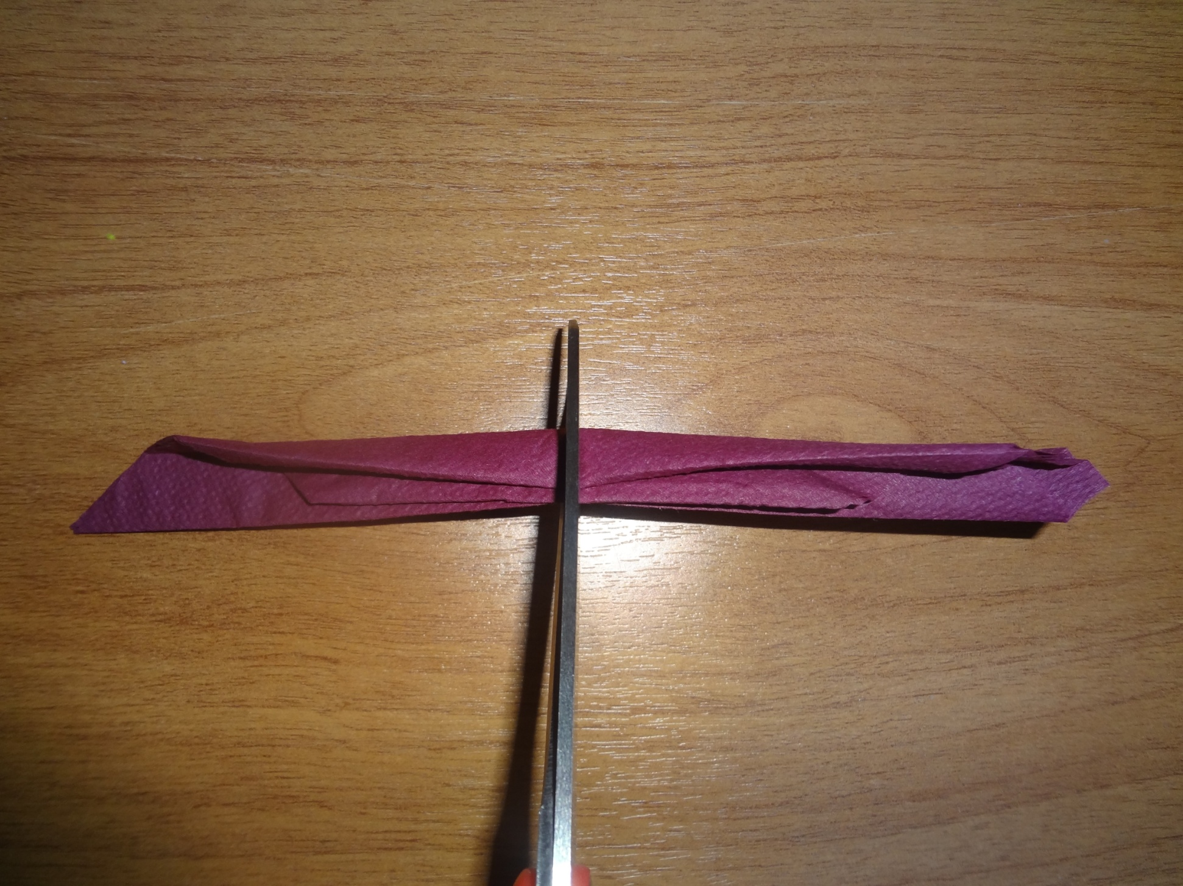

Slide 14
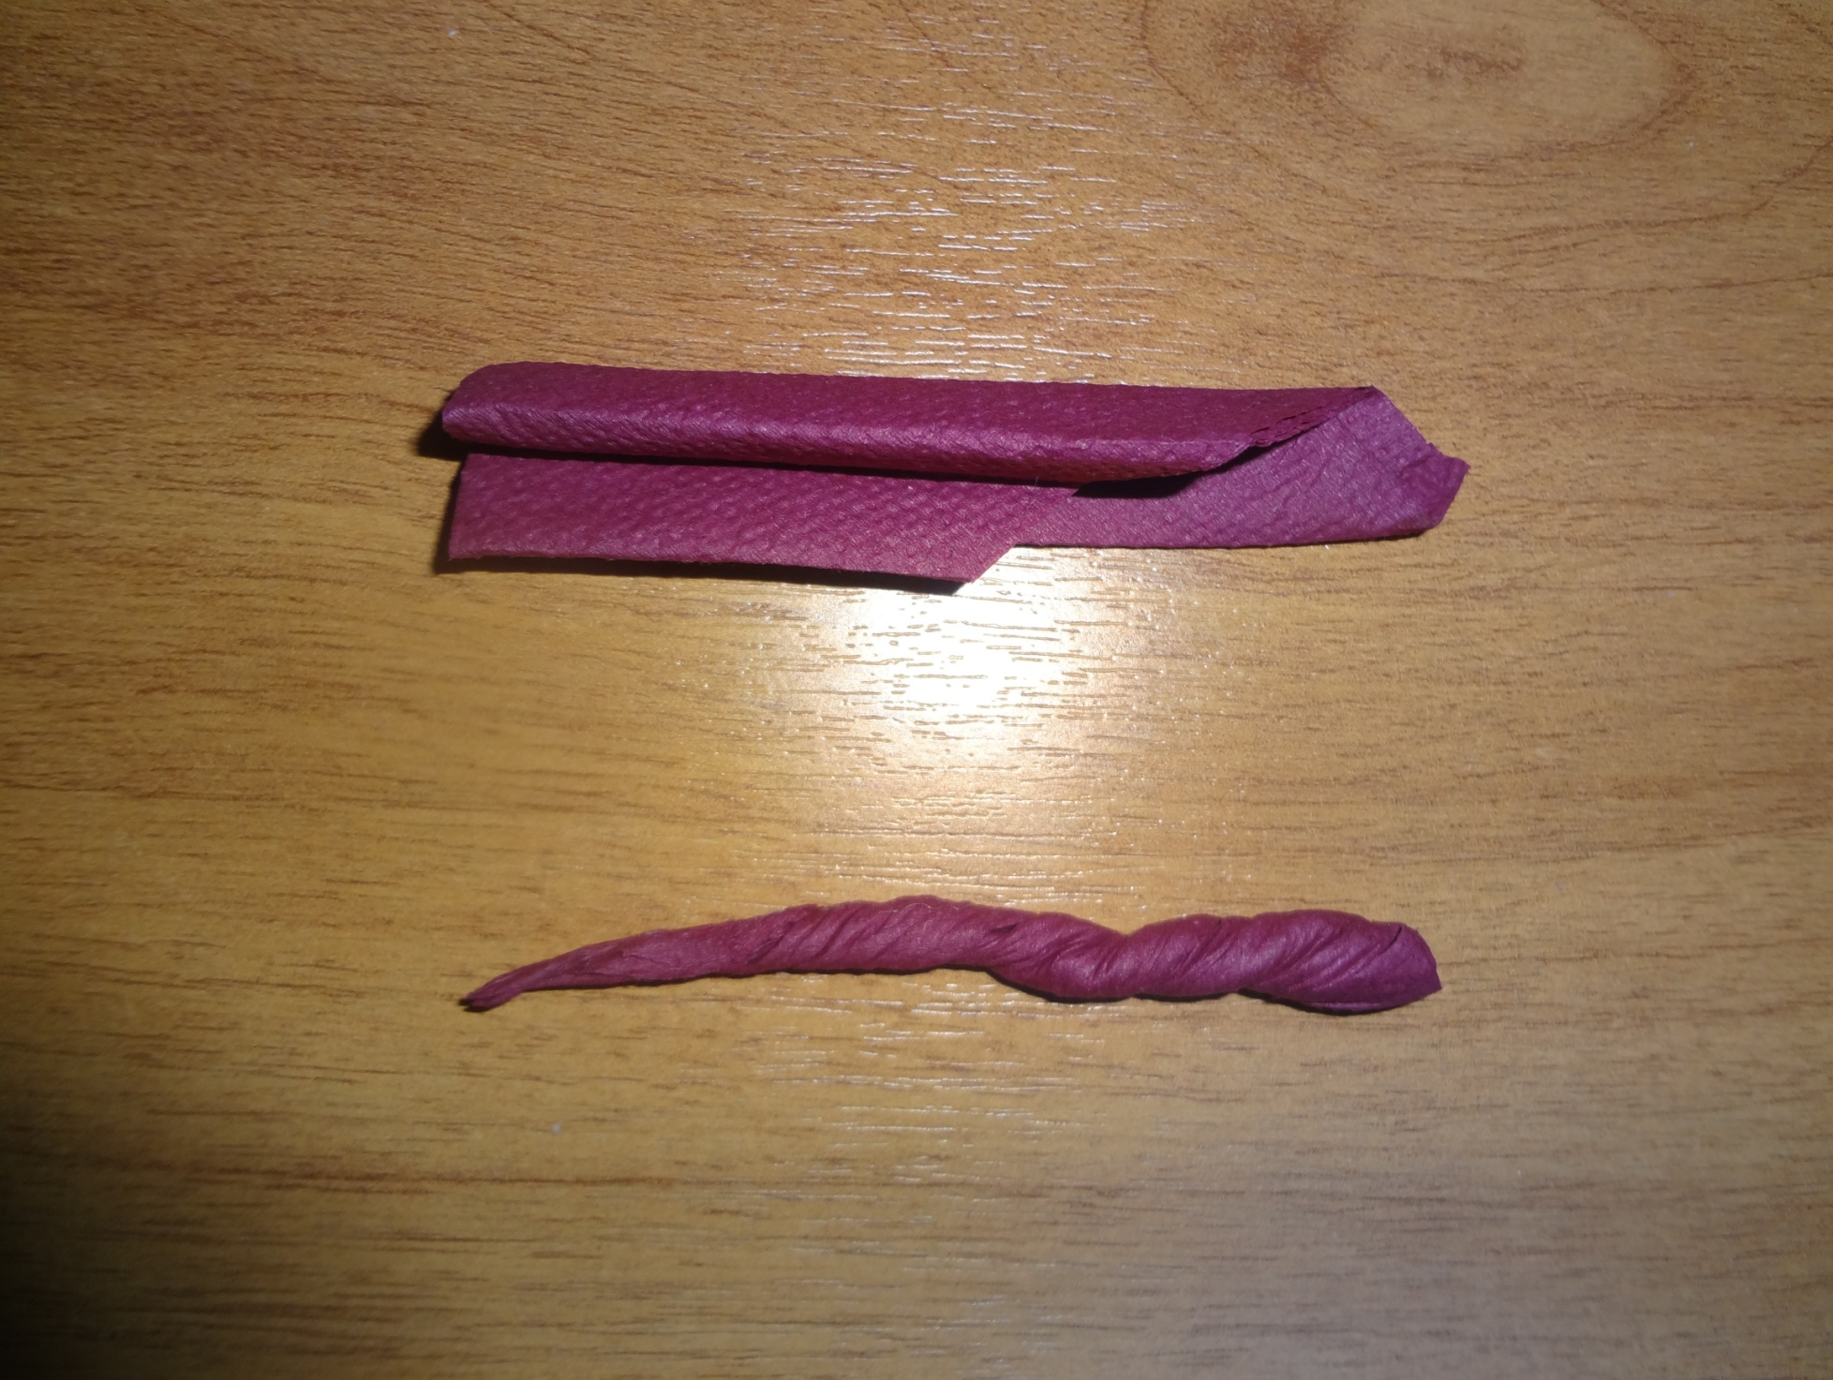

Slide 15
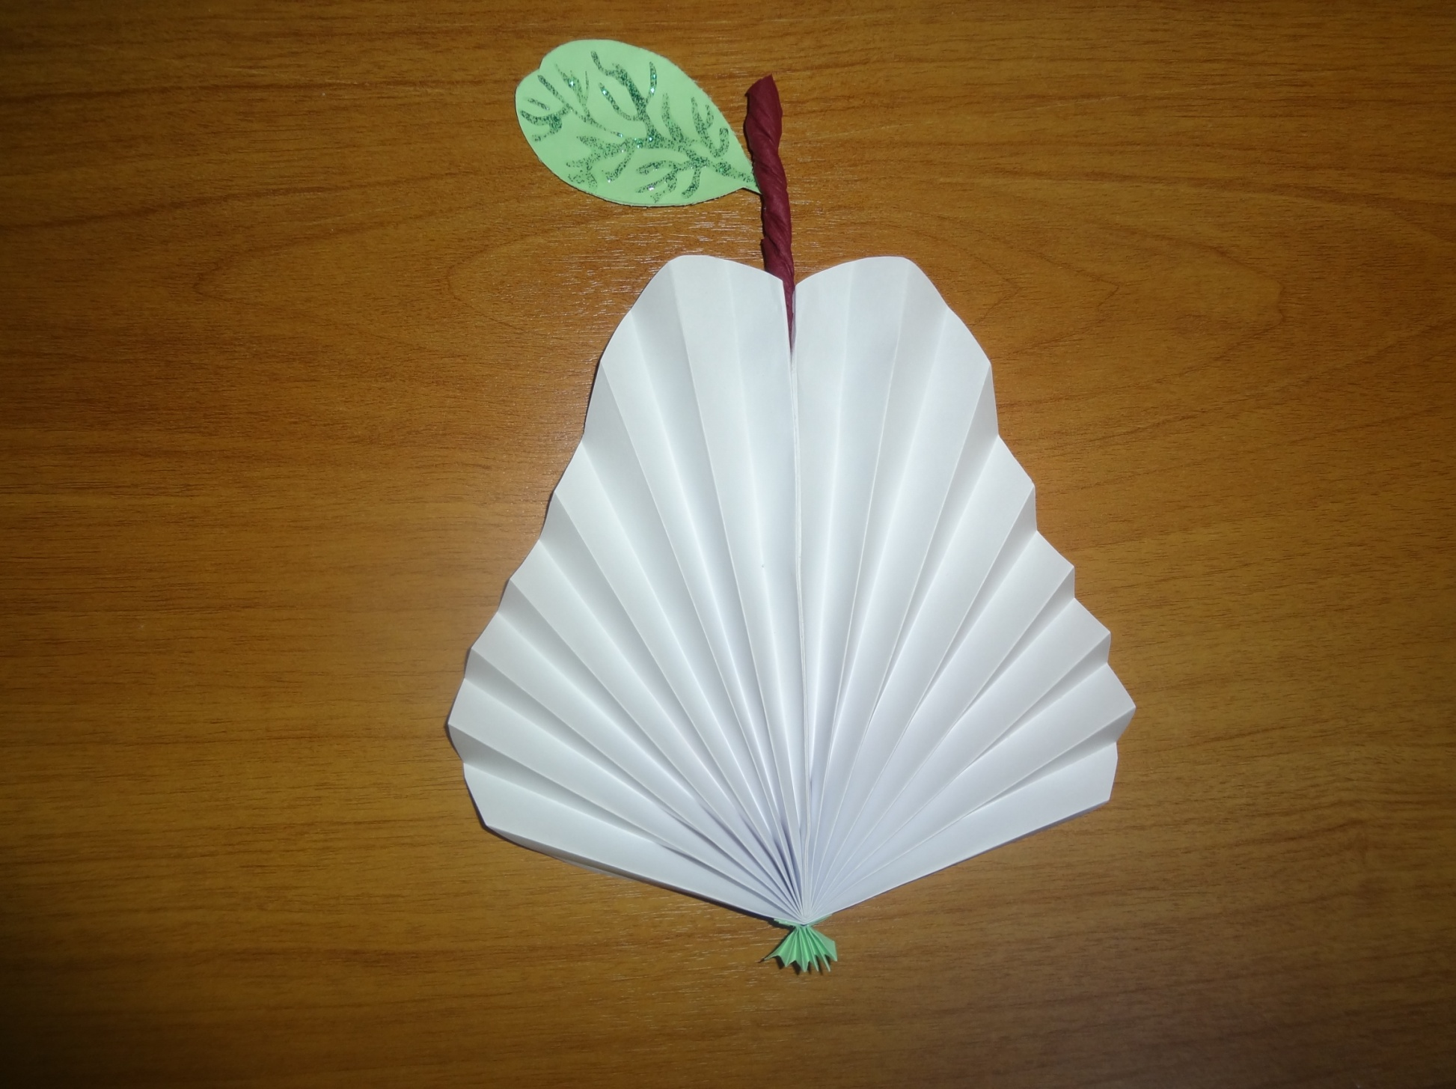

Slide 16
Яблоко

Slide 17
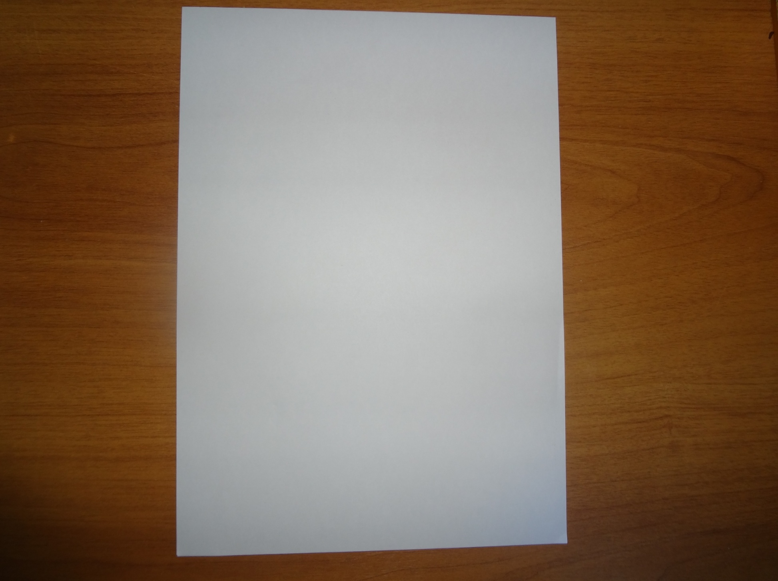

Slide 18
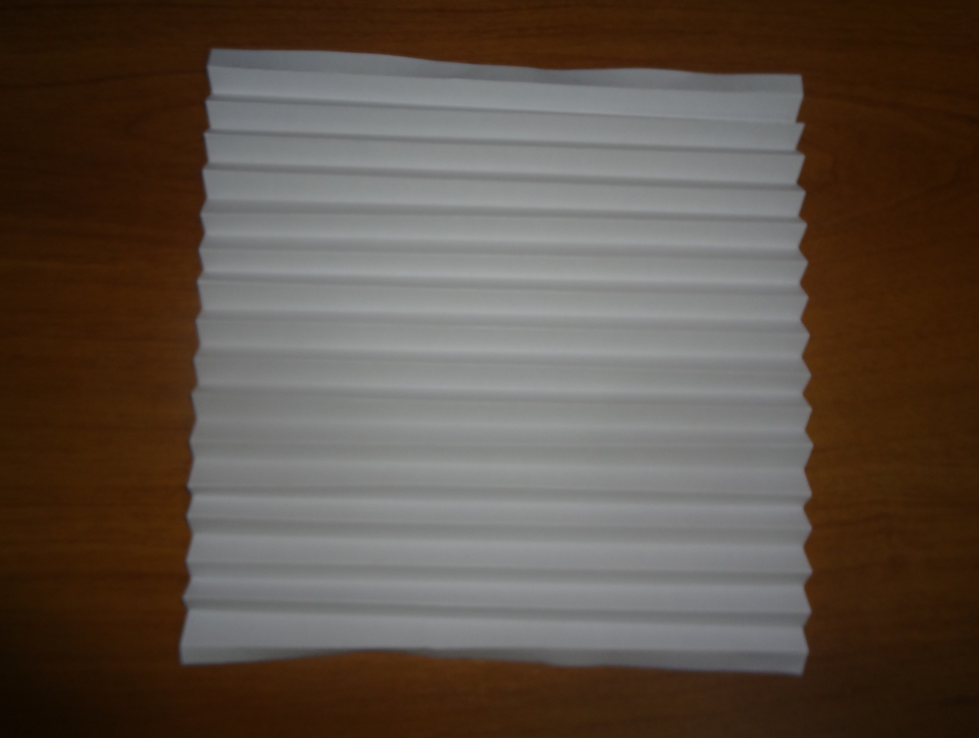

Slide 19
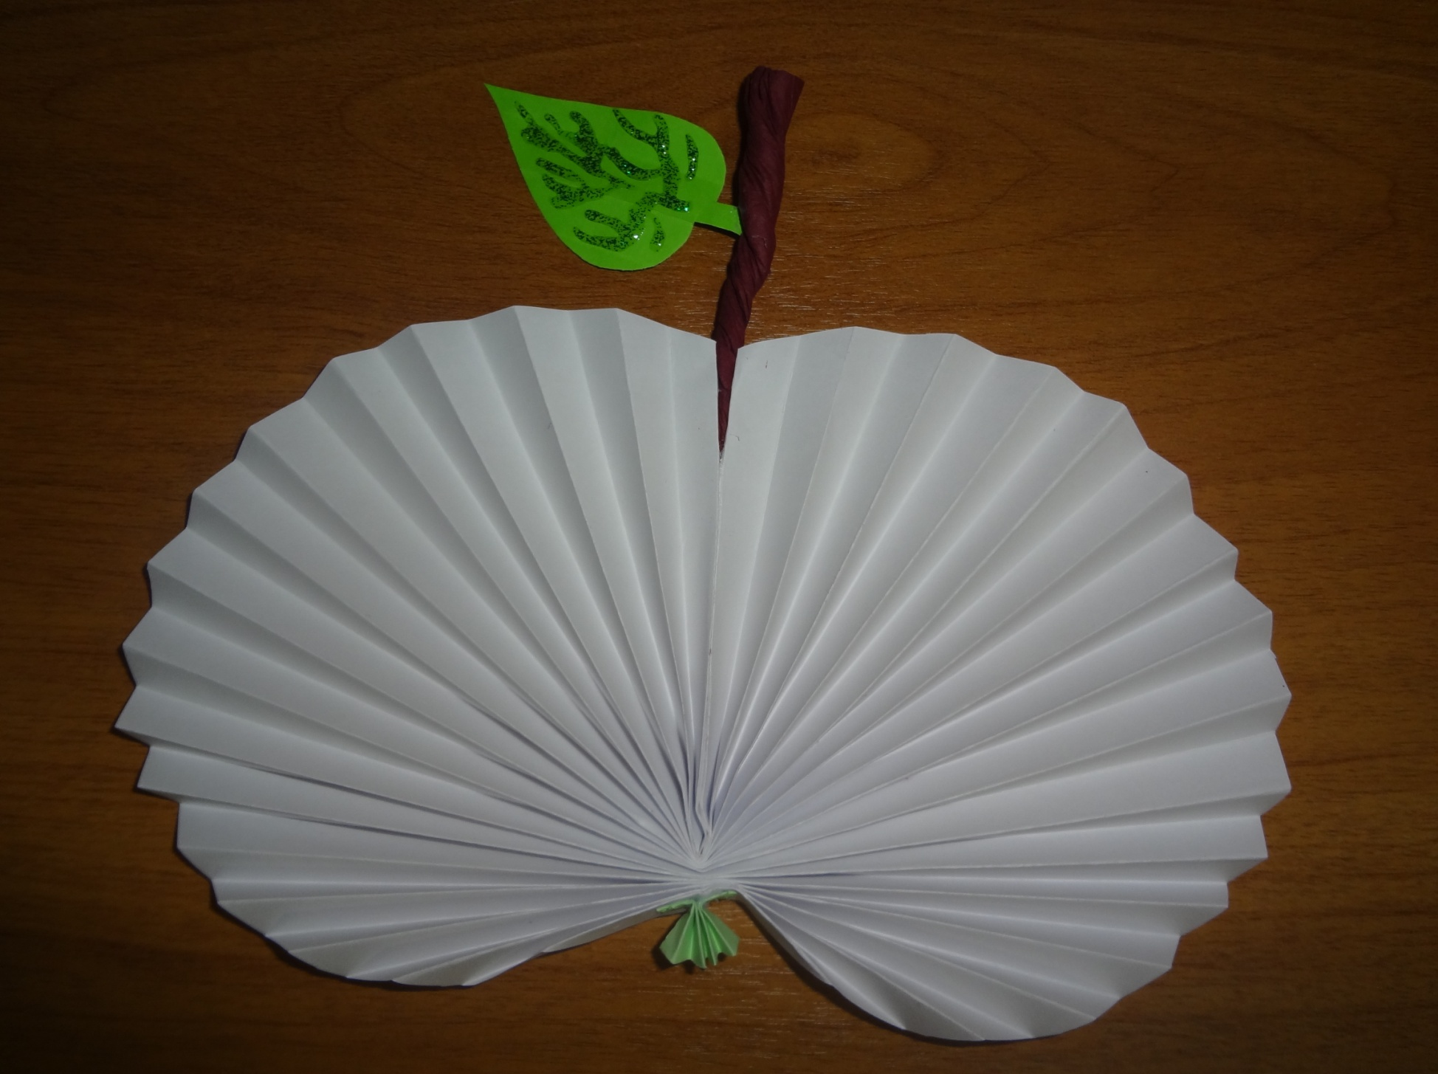

Slide 20
Работы учащихся

Slide 21
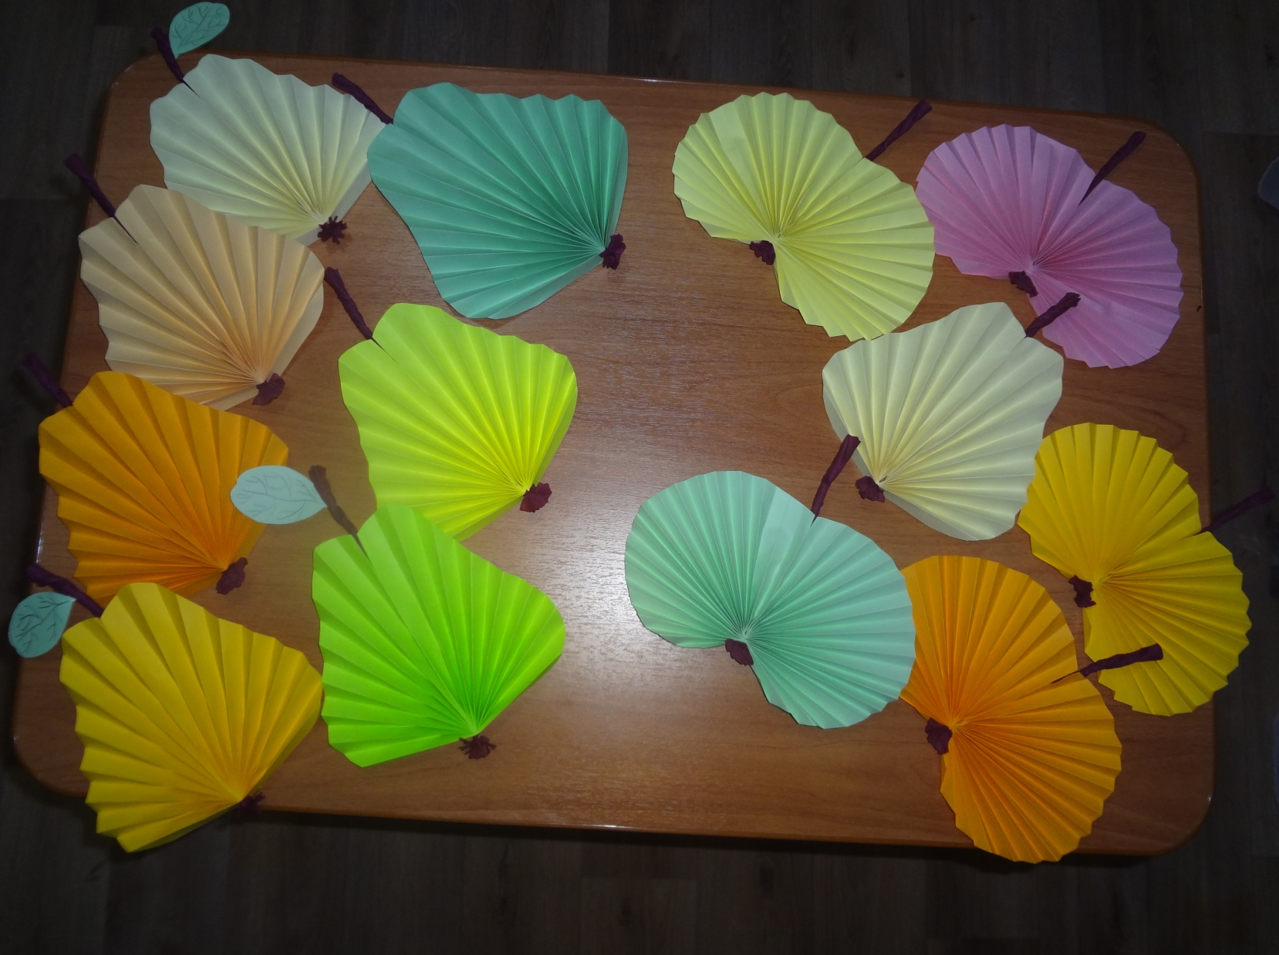

Slide 22
